Slide 1
Beziehungen - Praxis
Modul 2
B3Kat, 07.10.2015

Slide 2
Inhalt
Beziehungen – Elemente
Beziehungen
es wird eine Beziehung zu einer anderen Entität hergestellt. Person, Familie, Körperschaft, Werk, Expression, Manifestation oder Exemplar.
Beschreibung erfolgt nach gewissen Regeln
Element
Ein Wort, ein Zeichen oder eine Gruppe von Wörtern und/oder Zeichen, das/die eine eindeutige Einheit bibliografischer Information repräsentiert.
Meist werden Elemente, die keine Beziehungen sind, übertragen.
Notes:
Beziehungen sind auch Elemente der Titelaufnahme, aber nicht jedes Element ist auch eine Beziehung

Slide 3
1. Quiz Was ist Beziehung – was ist nur Element
Modul 2

Slide 4
Beziehung oder nur Element?
100_ Geistiger Schöpfer

Slide 5
Beziehung oder nur Element?
100_ Geistiger Schöpfer
Beziehung

Slide 6
Beziehung oder nur Element?
200b Konferenz

Slide 7
Beziehung oder nur Element?
200b Konferenz
Beziehung

Slide 8
Beziehung oder nur Element?
331 Haupttitel

Slide 9
Beziehung oder nur Element?
331 Haupttitel
Element

Slide 10
Beziehung oder nur Element?
303 Werktitel (früherer Einheitssachtitel)

Slide 11
Beziehung oder nur Element?
303 Werktitel (früherer Einheitssachtitel)
Beziehung

Slide 12
Beziehung oder nur Element?
359 Verantwortlichkeitsangabe

Slide 13
Beziehung oder nur Element?
359 Verantwortlichkeitsangabe
Element

Slide 14
Beziehung oder nur Element?
419_$a Erscheinungsort

Slide 15
Beziehung oder nur Element?
419_$a Erscheinungsort
Element

Slide 16
Beziehung oder nur Element?
419_$c Erscheinungsjahr

Slide 17
Beziehung oder nur Element?
419_$c Erscheinungsjahr
Element

Slide 18
Beziehung oder nur Element?
501 Erscheint auch als Onlineausgabe

Slide 19
Beziehung oder nur Element?
501 Erscheint auch als Onlineausgabe
Beziehung

Slide 20
Beziehung oder nur Element?
509 Verfasser ermittelt

Slide 21
Beziehung oder nur Element?
509 Verfasser ermittelt
Element

Slide 22
Beziehung oder nur Element?
501 Das Libretto zur Oper stammt von Hugo von Hofmannsthal

Slide 23
Beziehung oder nur Element?
501 Das Libretto zur Oper stammt von Hugo von Hofmannsthal
Beziehung
Notes:
Hier handelt es sich um eine unstrukturierte Beziehung zu einem anderen Werk. Unstrukturierte Beziehungen werden oft in den gleichen Feldern wiedergebeben wie Anmerkungen.

Slide 24
2. Primärbeziehungen zwischen einem Werk, einer Expression, einer Manifestation und einem Exemplar 2. Quiz
Modul 2

Slide 25
Geltungsbereich
RDA 17.0
FRBR-Gruppe 1
Werk
Expression
Manifestation
Exemplar

Slide 26
Werk, Expression, Manifestation, Exemplar?
Werktitel

Slide 27
Werk, Expression, Manifestation, Exemplar?
Werktitel
Werk

Slide 28
Werk, Expression, Manifestation, Exemplar?
Haupttitel

Slide 29
Werk, Expression, Manifestation, Exemplar?
Haupttitel
Manifestation

Slide 30
Werk, Expression, Manifestation, Exemplar?
Sprachbezeichnung

Slide 31
Werk, Expression, Manifestation, Exemplar?
Sprachbezeichnung
Expression

Slide 32
Werk, Expression, Manifestation, Exemplar?
Geistiger Schöpfer (Verfasser)

Slide 33
Werk, Expression, Manifestation, Exemplar?
Geistiger Schöpfer (Verfasser)
Werk

Slide 34
Werk, Expression, Manifestation, Exemplar?
Herausgeber

Slide 35
Werk, Expression, Manifestation, Exemplar?
Herausgeber
Expression

Slide 36
Werk, Expression, Manifestation, Exemplar?
Einbandart

Slide 37
Werk, Expression, Manifestation, Exemplar?
Einbandart
Manifestation oder Exemplar
Notes:
Der Einband kann bei Verlagseinbänden ein Merkmal der Manifestation sein, bei Alten Drucken ist er auf jeden Fall auf der Exemplarebene anzusiedeln.

Slide 38
Werk, Expression, Manifestation, Exemplar?
Verlagsort

Slide 39
Werk, Expression, Manifestation, Exemplar?
Verlagsort
Manifestation

Slide 40
Werk, Expression, Manifestation, Exemplar?
Übersetzer

Slide 41
Werk, Expression, Manifestation, Exemplar?
Übersetzer
Expression
Notes:
FRBR-Ebene ist wichtig um entsprechende Regelwerksstellen im Toolkit zu finden.

Slide 42
3. Beziehungskennzeichnungen – Standardelemente?
Modul 2

Slide 43
Beziehungskennzeichnungen
Beziehungskennzeichnungen des Anhang J sind Standardelemente für die entsprechenden Beziehungen
Ausnahme: Unstrukturierte Beziehungen
Beziehungskennzeichnungen des Anhang I (Beziehungen zu Personen, Familien und Körperschaften) sind keine Standardelemente
Erfassung aber empfehlenswert
Beziehungskennzeichnungen für geistige Schöpfer müssen in Aleph aber erfasst werden (Ausnahmen Autor)

Slide 44
3. Anhang I : Beziehungenkennzeichnungen zwischen Ressourcen und Personen, Familien und Körperschaften Quiz 3
Modul 2

Slide 45
Personen, Familien und Körperschaften, die mit einem/einer …….. in Verbindung stehen
… Werk … | Geistige Schöpfer | Sonstige Personen, Familien und Körperschaften: wie Adressaten, Gefeierte, Regisseure, Produktionsfirmen, etc.
… Expression … | Mitwirkende: wie Herausgeber, Übersetzer, Arrangeure/Bearbeiter für Musik, Ausführende, etc.
… Manifestation … | Verlage | Vertriebe | Hersteller | Sonstige …
… Exemplar … | Eigentümer | Verwahrer | Sonstige …

Slide 46
Ermitteln der Beziehungskennzeichnungen für …
Autor eines Buches
Anton Mustermann Verlag
Gustav Mahler: 8. Symphonie
Festschrift für Thea Musterfrau
Notes:
Anm.: Bei Frontalschulungen gibt es hier zwei Möglichkeiten. Man geht jeweils ins Toolkit und fragt erst nach der Ebene, blättert die auf (bei der Werkebene zusätzlich fragen ob geistiger Schöpfer oder nicht), scrollt langsam durch und lässt die Teilnehmer nach dem Begriff suchen. Alternative: Ausdrucke aller Beziehungskennzeichnungen.
Bei kleinen Schulungen kann auch direkt im Toolkit gearbeitet werden.
Autor = Verfasser (Werkebene – geistiger Schöpfer)
Vorwort von = Verfasser einer Einleitung (Expressionsebene) (Hier kann man erklären, dass immer die engste Beziehungskennzeichnung genommen wird)
Verlag = Verlag (Manifestationsebene) (Hier kann man erläutern, dass auch die Bezeichnungen aus den Überschriften Beziehungskennzeichnungen sind. Unbedingt dazu sagen, dass in der Verlagsangabe (keine Beziehung!) keine Beziehungskennzeichnung erfasst wird, sondern nur in einem besonderen Feld, 677 in der z.B. bei Alten Drucken Beziehungen zu Verlagen dargestellt werden.)
Gustav Mahler = Komponist (Werkebene – geistiger Schöpfer)
Festschrift = Gefeierter (Werkebene – kein geistiger Schöpfer)
Früherer Besitzer = Früherer Eigentümer (Exemplarebene)

Slide 47
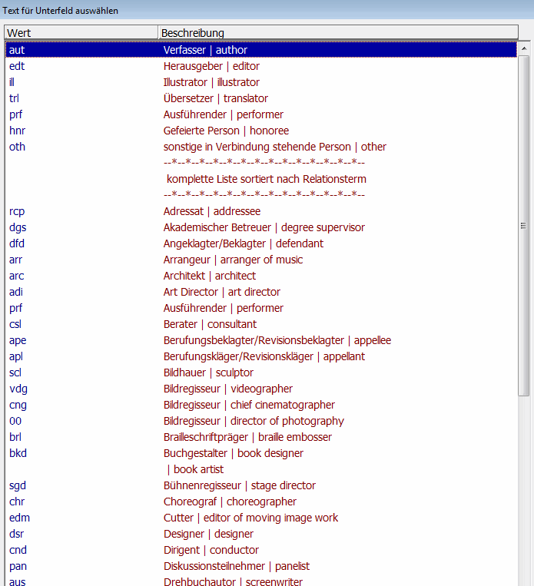
Erfassen der Beziehungskennzeichnungen für Personen, Familien, Körperschaften in Aleph
In Aleph werden Beziehungs-kennzeichnungen als Code erfasst (MARC-Code)
Aufruf im Unterfeld $4 mit ctrl+F8
Notes:
Zuerst die wichtigsten, danach alphabetisch

Slide 48
Erfassen der Beziehungskennzeichnungen für Personen, Familien, Körperschaften in Aleph
Im Zweifelsfall Beschreibungen im Toolkit ansehen
Sonderfall „Verfasser (aut)“
In 100_ und 200_ und 104a bzw. 204a ff. wird „aut“ nicht erfasst. Die Beziehungskennzeichnung wird beim Export ergänzt.
Das bedeutet aber, dass Beziehungskennzeichnungen für andere geistige Schöpfer in jedem Fall erfasst werden müssen, da sonst die falsche Beziehungskennzeichnung erfasst wird.

Slide 49
Beziehung zu einem geistigen Schöpfer - Person - Beispiel
Aleph | FRBR-Ebene | RDA | Element | Erfassung
100 | W | 19.2 | Geistiger Schöpfer | $p Hein, Christoph $d 1944- $9 GND-IDN $4 aut (Verfasser)
 | W | 18.5 | Beziehungskennzeichnung

Slide 50
Beziehung zu einem geistigen Schöpfer - Körperschaft - Beispiel
Aleph | FRBR-Ebene | RDA | Element | Erfassung
200 | W | 19.2 | Geistiger Schöpfer | $k Hamburgische Investitions- und Förderbank $9 GND-IDN $4 aut (Verfasser)
 | W | 18.5 | Beziehungskennzeichnung

Slide 51
Beziehung zu einer sonstigen Person - Beispiel
Aleph | FRBR-Ebene | RDA | Element | Erfassung
100b | W | 19.3 | Sonstige Person, die mit einem Werk in Beziehung steht | $p Russell, David O. $d 1958- $9 GND-IDN $4 fmd (Filmregisseur)
 | W | 18.5 | Beziehungskennzeichnung

Slide 52
Beziehung zu einer sonstigen Körperschaft - Beispiel
Beziehung zu einer sonstigen Körperschaft, wenn der Haupttitel nur einen Gattungsbegriff oder einen durch formale Attribute erweiterten Gattungsbegriff enthält oder nur aus einem solchen besteht
Aleph | FRBR-Ebene | RDA | Element | Erfassung
200b | W | 19.3 | Sonstige Körperschaft, die mit einem Werk in Beziehung steht | $g Hessen $b Kultusministerium $9 GND-IDN $4 isb (Herausgebendes Organ)
 | W | 18.5 | Beziehungskennzeichnung

Slide 53
Beziehung zu einem Mitwirkenden - Person - Beispiele
Aleph | FRBR-Ebene | RDA | Element | Erfassung
100b | E | 20.2 | Mitwirkender | $p Haas, Eberhard Th. $d 1942- $9 GND-IDN $4 edt (Herausgeber)
 | E | 18.5 | Beziehungskennzeichnung
Aleph | FRBR-Ebene | RDA | Element | Erfassung
100b | E | 20.2 | Mitwirkender | $p Gräfe, Ursula $d 1956- $9 GND-IDN $4 trl (Übersetzer)
 | E | 18.5 | Beziehungskennzeichnung

Slide 54
Beziehung zu einer Person - drei Beziehungskennzeichnungen - Beispiel
Aleph | FRBR-Ebene | RDA | Element | Erfassung
100 | W | 19.2 | Geistiger Schöpfer | $p Lennemann, Peter $d 1948- $9 GND-IDN $4 aut (Verfasser) $4 pro (Produzent) $4 rcd (Tonmeister)
 | W | 18.5 | Beziehungskennzeichnung
 | W | 19.3 | Sonstige Person, die mit einem Werk in Beziehung steht
 | W | 18.5 | Beziehungskennzeichnung
 | E | 20.2 | Mitwirkender
 | E | 18.5 | Beziehungskennzeichnung

Slide 55
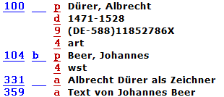
Beispiele aus Aleph
Beispiele keine Beziehungskennzeichnung in 100_
Beziehungskennzeichnungen für Künstler eines Bildbandes und Verfasser von Zusatztexten
Notes:
wst = Verfasser von ergänzendem Text

Slide 56
Beziehungen zwischen Werken, Expressionen, Manifestationen oder Exemplaren
Werden am 3. Schulungstag behandelt

